Slide 1

ドリルにログインしてみましょうiPad
スマイルネクストドリルに
じぶんでログインしてみましょう

Slide 2
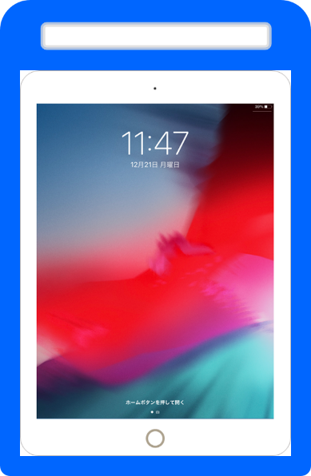
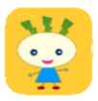
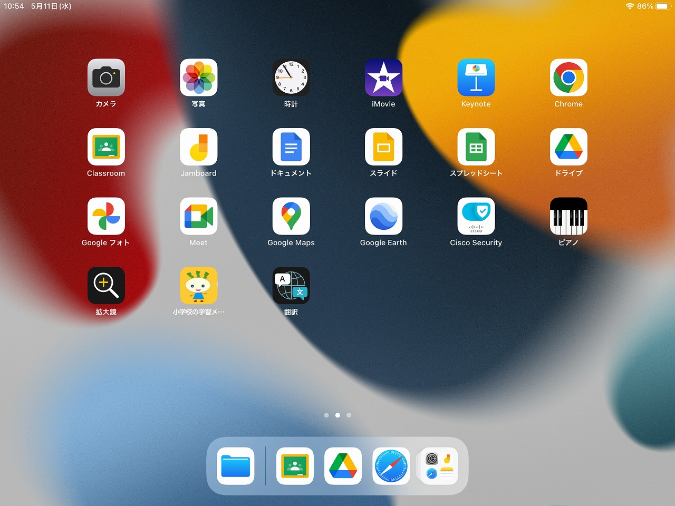



がくしゅうメニューをひらく
「がくしゅうメニュー」をタップしましょう

Slide 3
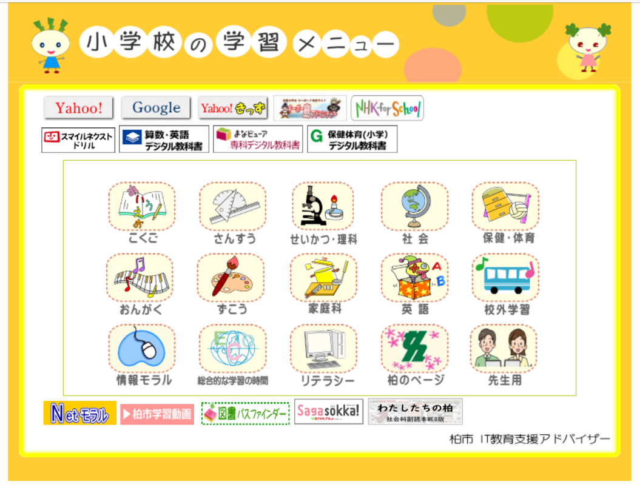
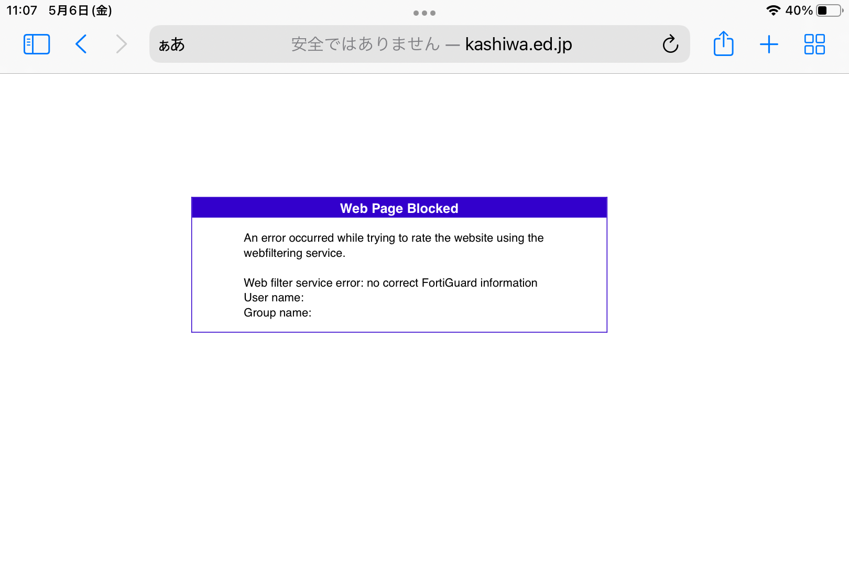

スマイルネクストドリルをひらく
エラーがでたときは
ぐるっとやじるしのマークを
おしてみてください
「スマイルネクストドリル」を
タップしましょう

Slide 4
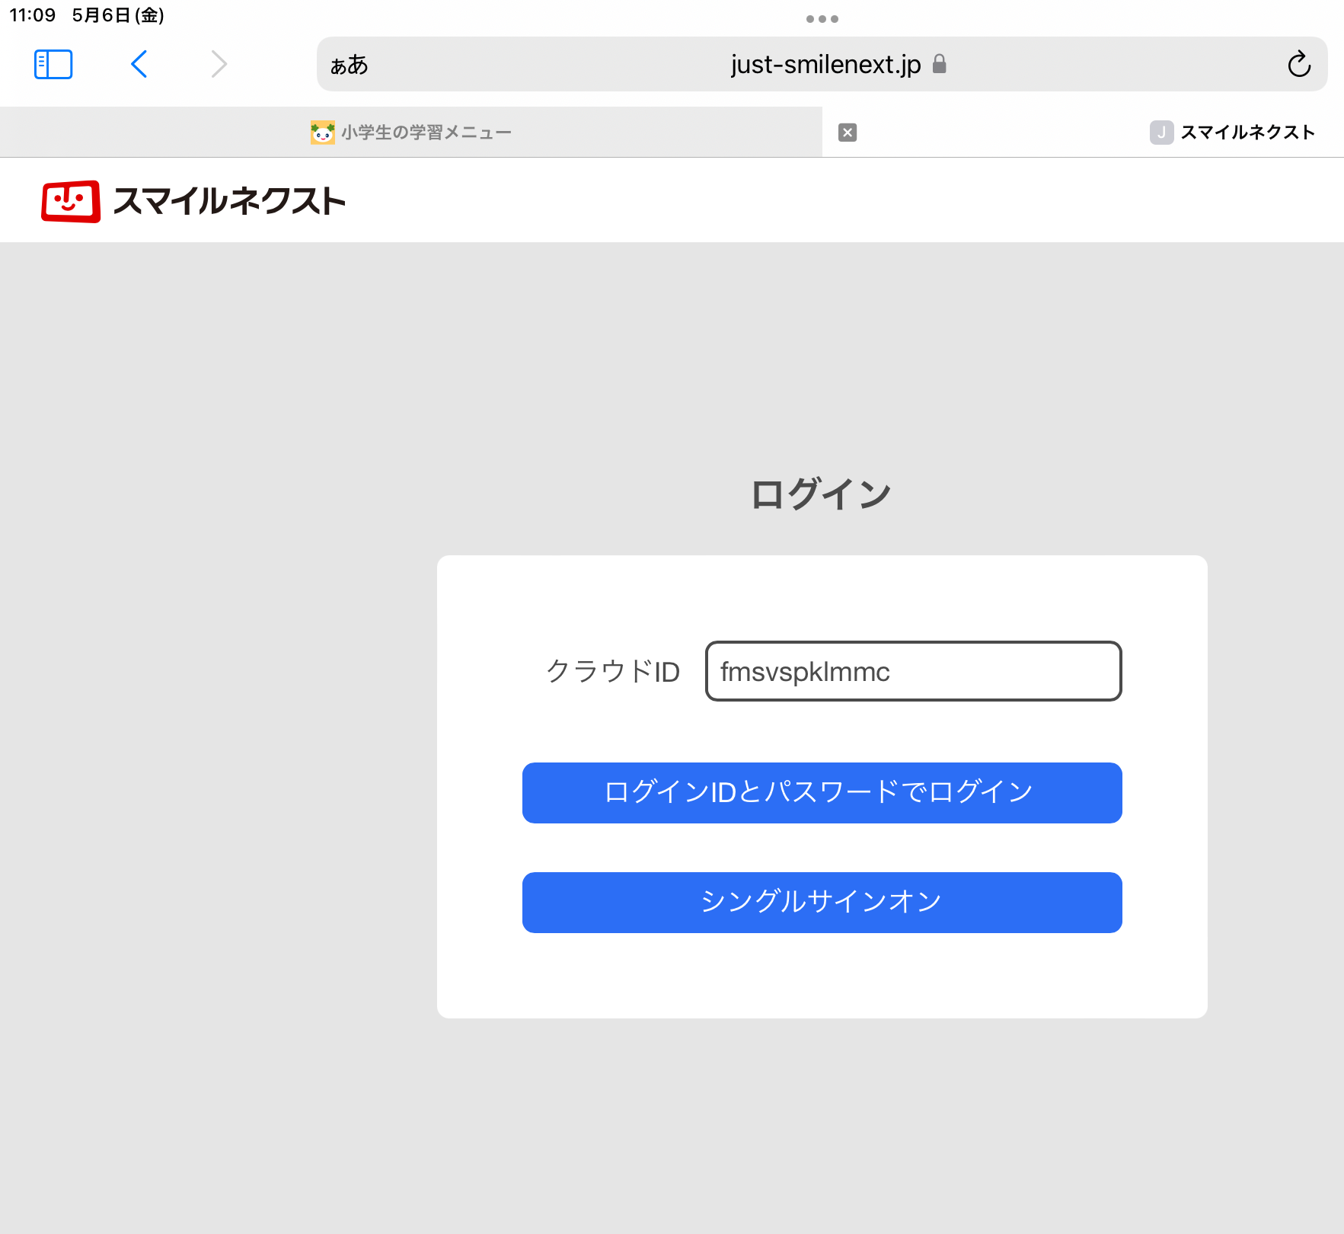
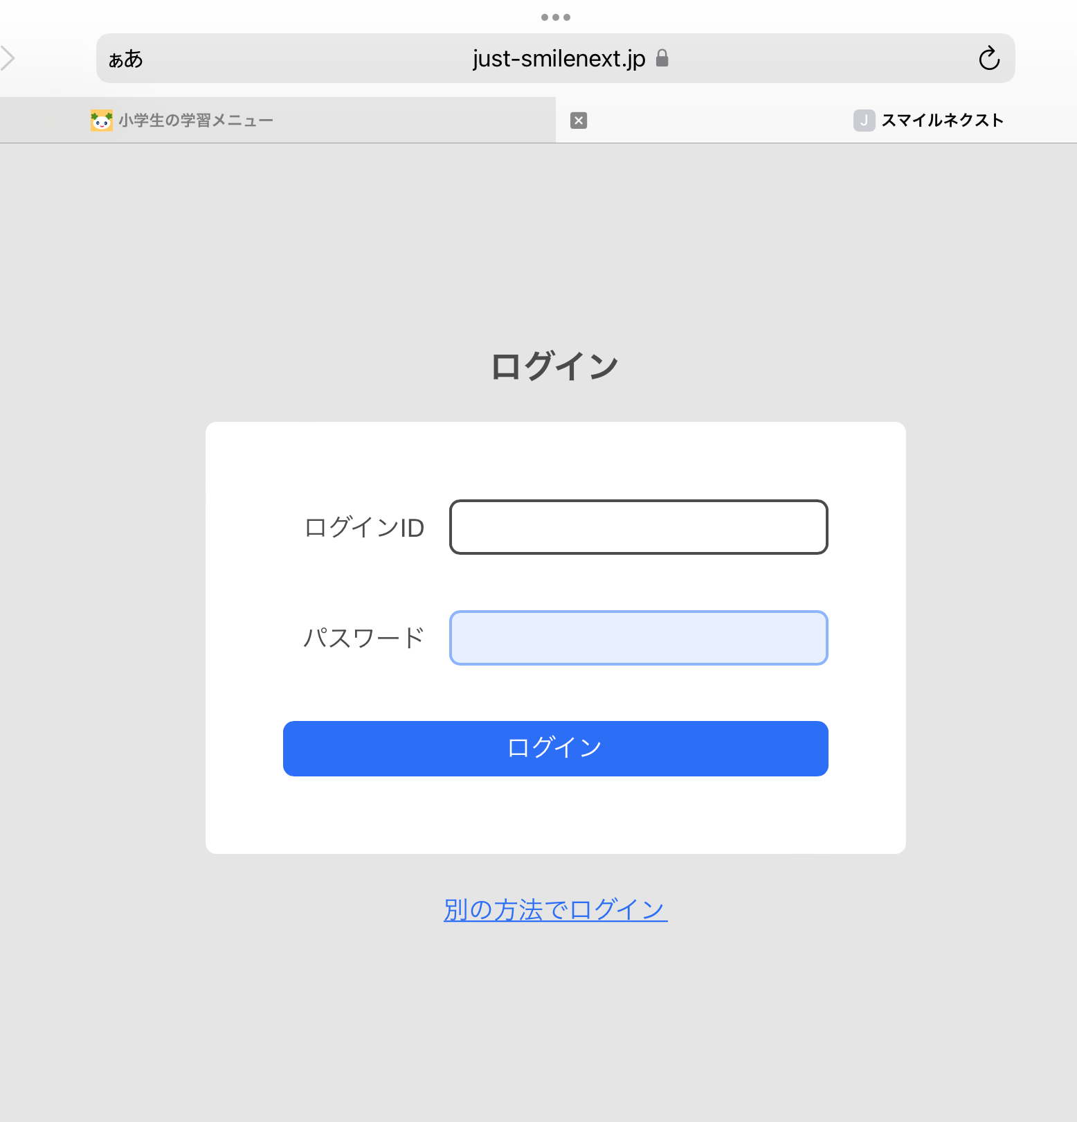

ログインIDをいれます
「ログインIDとパスワードで
ログイン」をタップしましょう
ログインIDをいれる
しかく□をタップしましょう

Slide 5
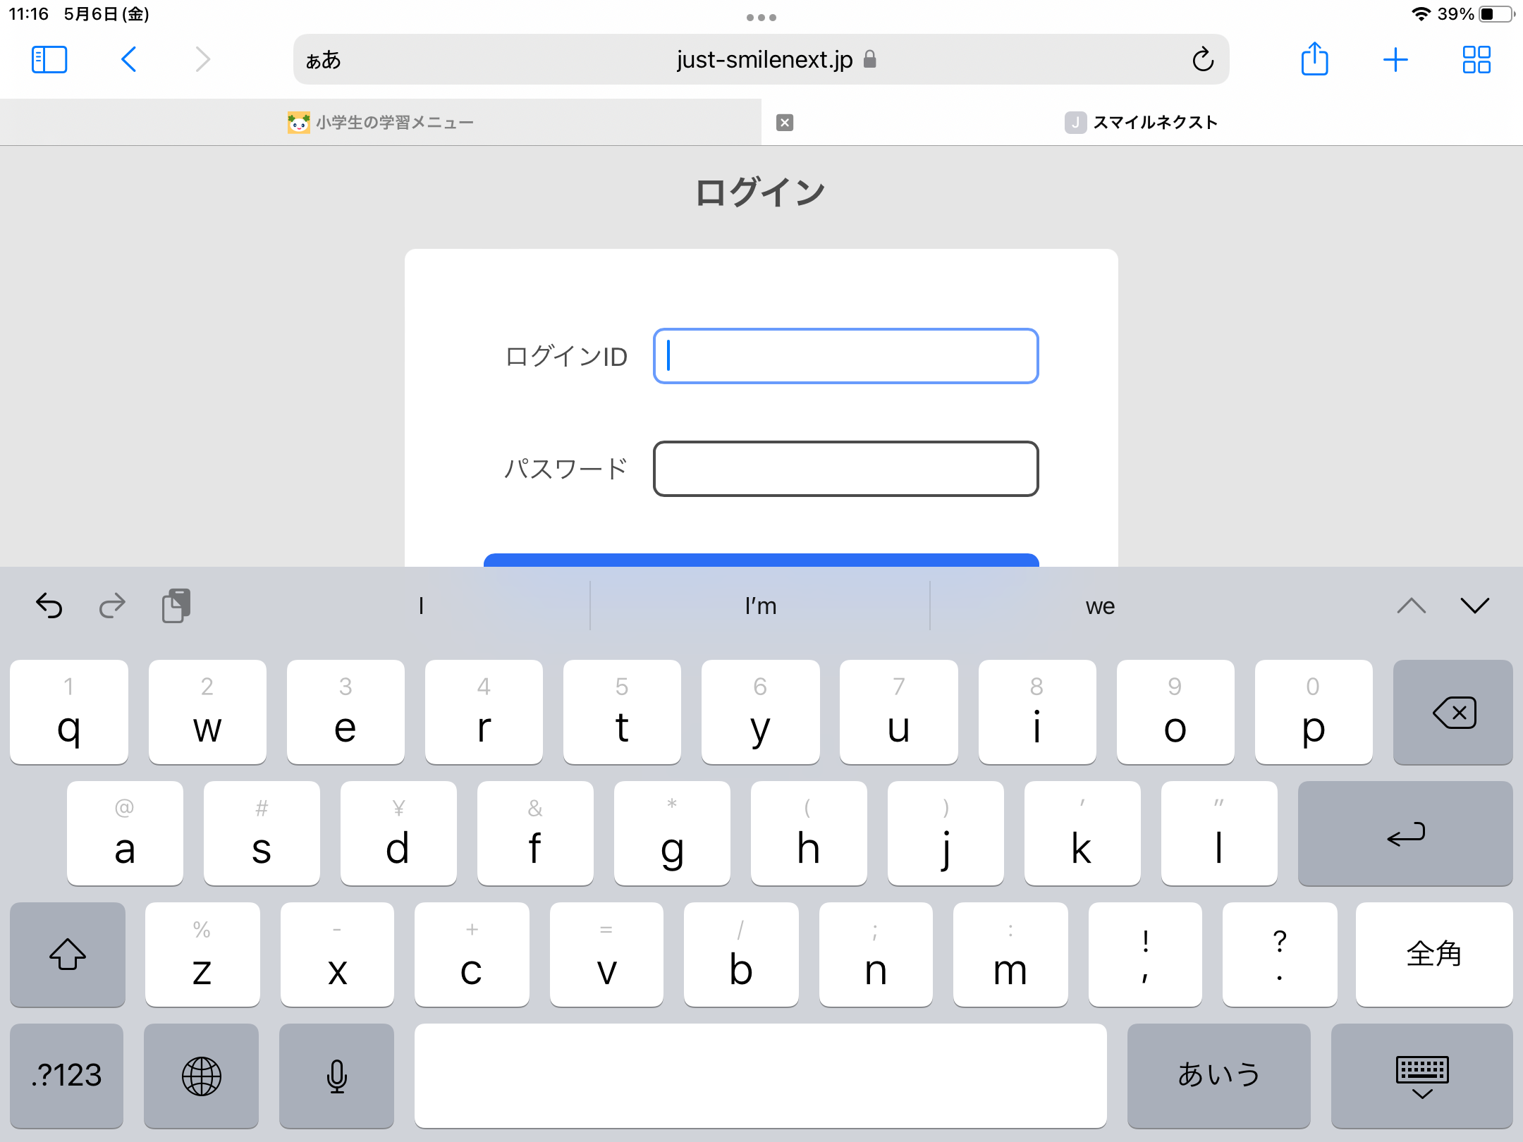
ログインIDをいれます
カーソル（たてのぼう）が
でてきます
キーボードがでてきます

Slide 6
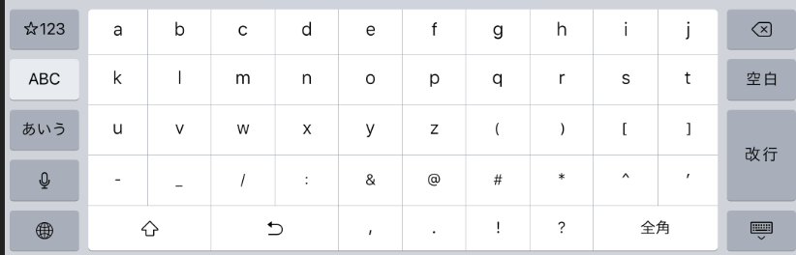
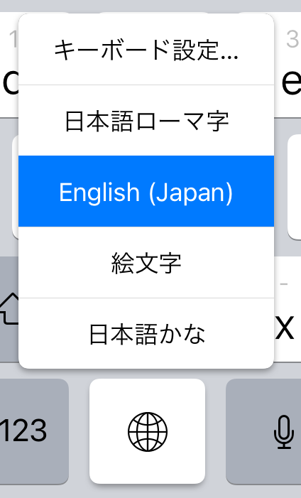

ログインIDをいれます
えいごのキーボード
English（Japan）を
タップしてえらびます
キーボードがちがうときは
ちきゅうのマークをながおしします
ぎゅーっとながく
おします

Slide 7
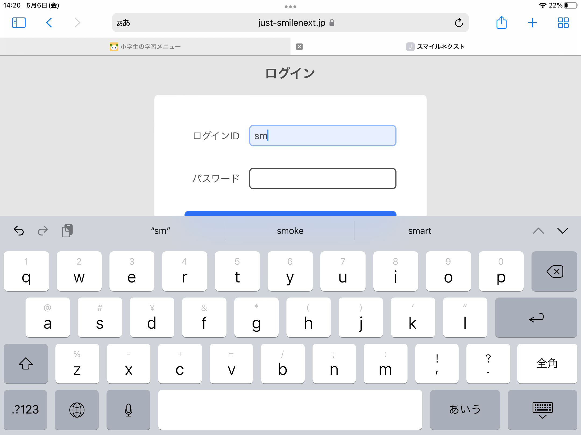
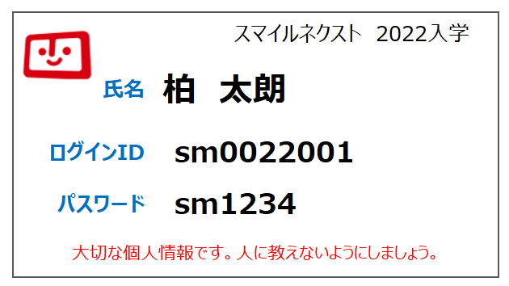


ログインIDをいれます
カードをみながらうちましょう
① 「s」 をタップします
② 「m」 をタップします
③ をタップします
①
②
まちがえたらこのボタンでけします
③

Slide 8
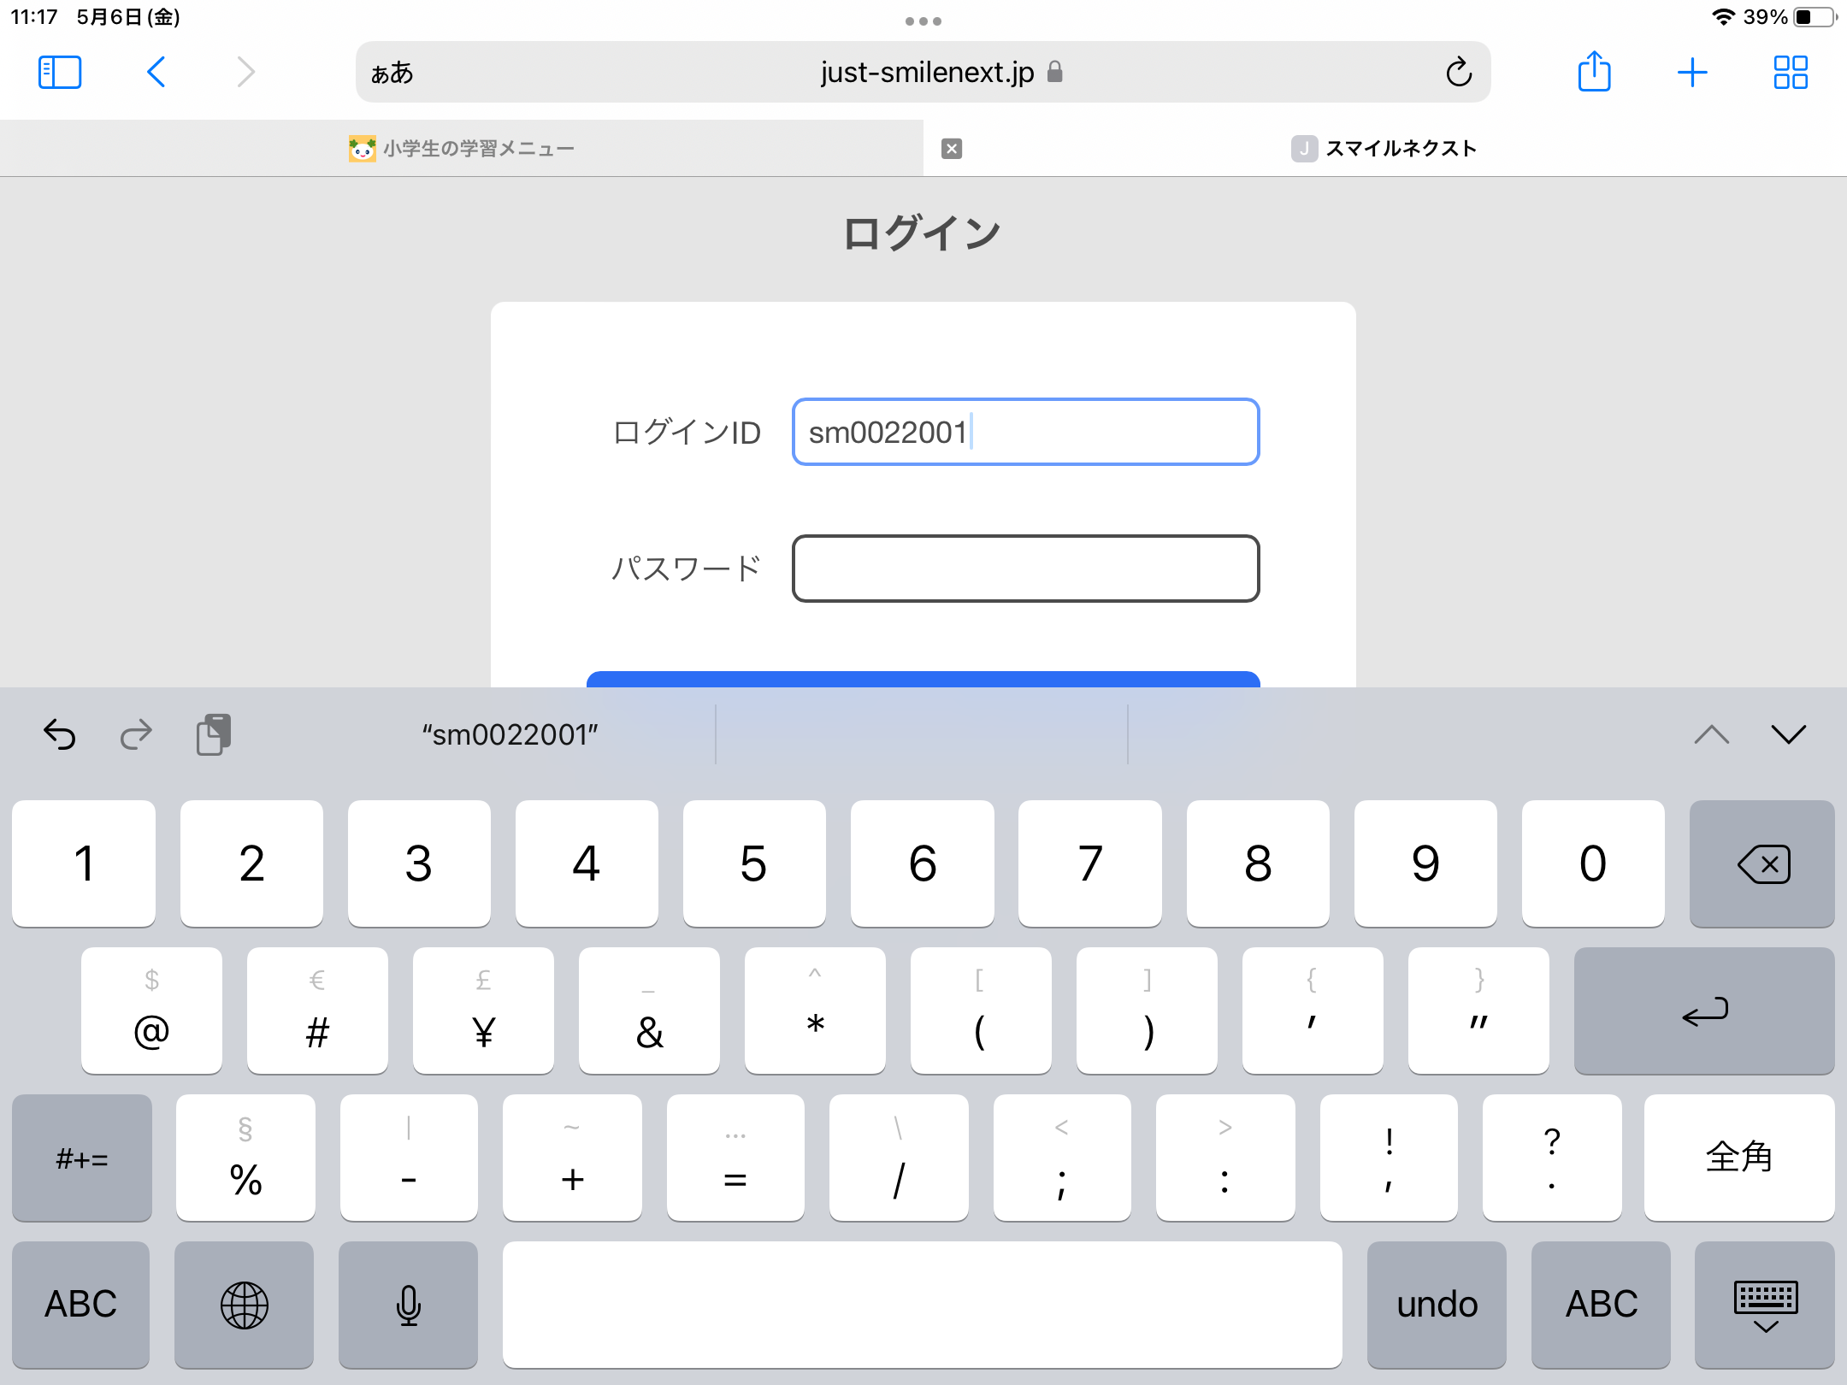
ログインIDをいれます
カードをみながらうちましょう
④
④ じぶんのカードをみながら
すうじをタップします
まちがえたらこのボタンでけします

Slide 9
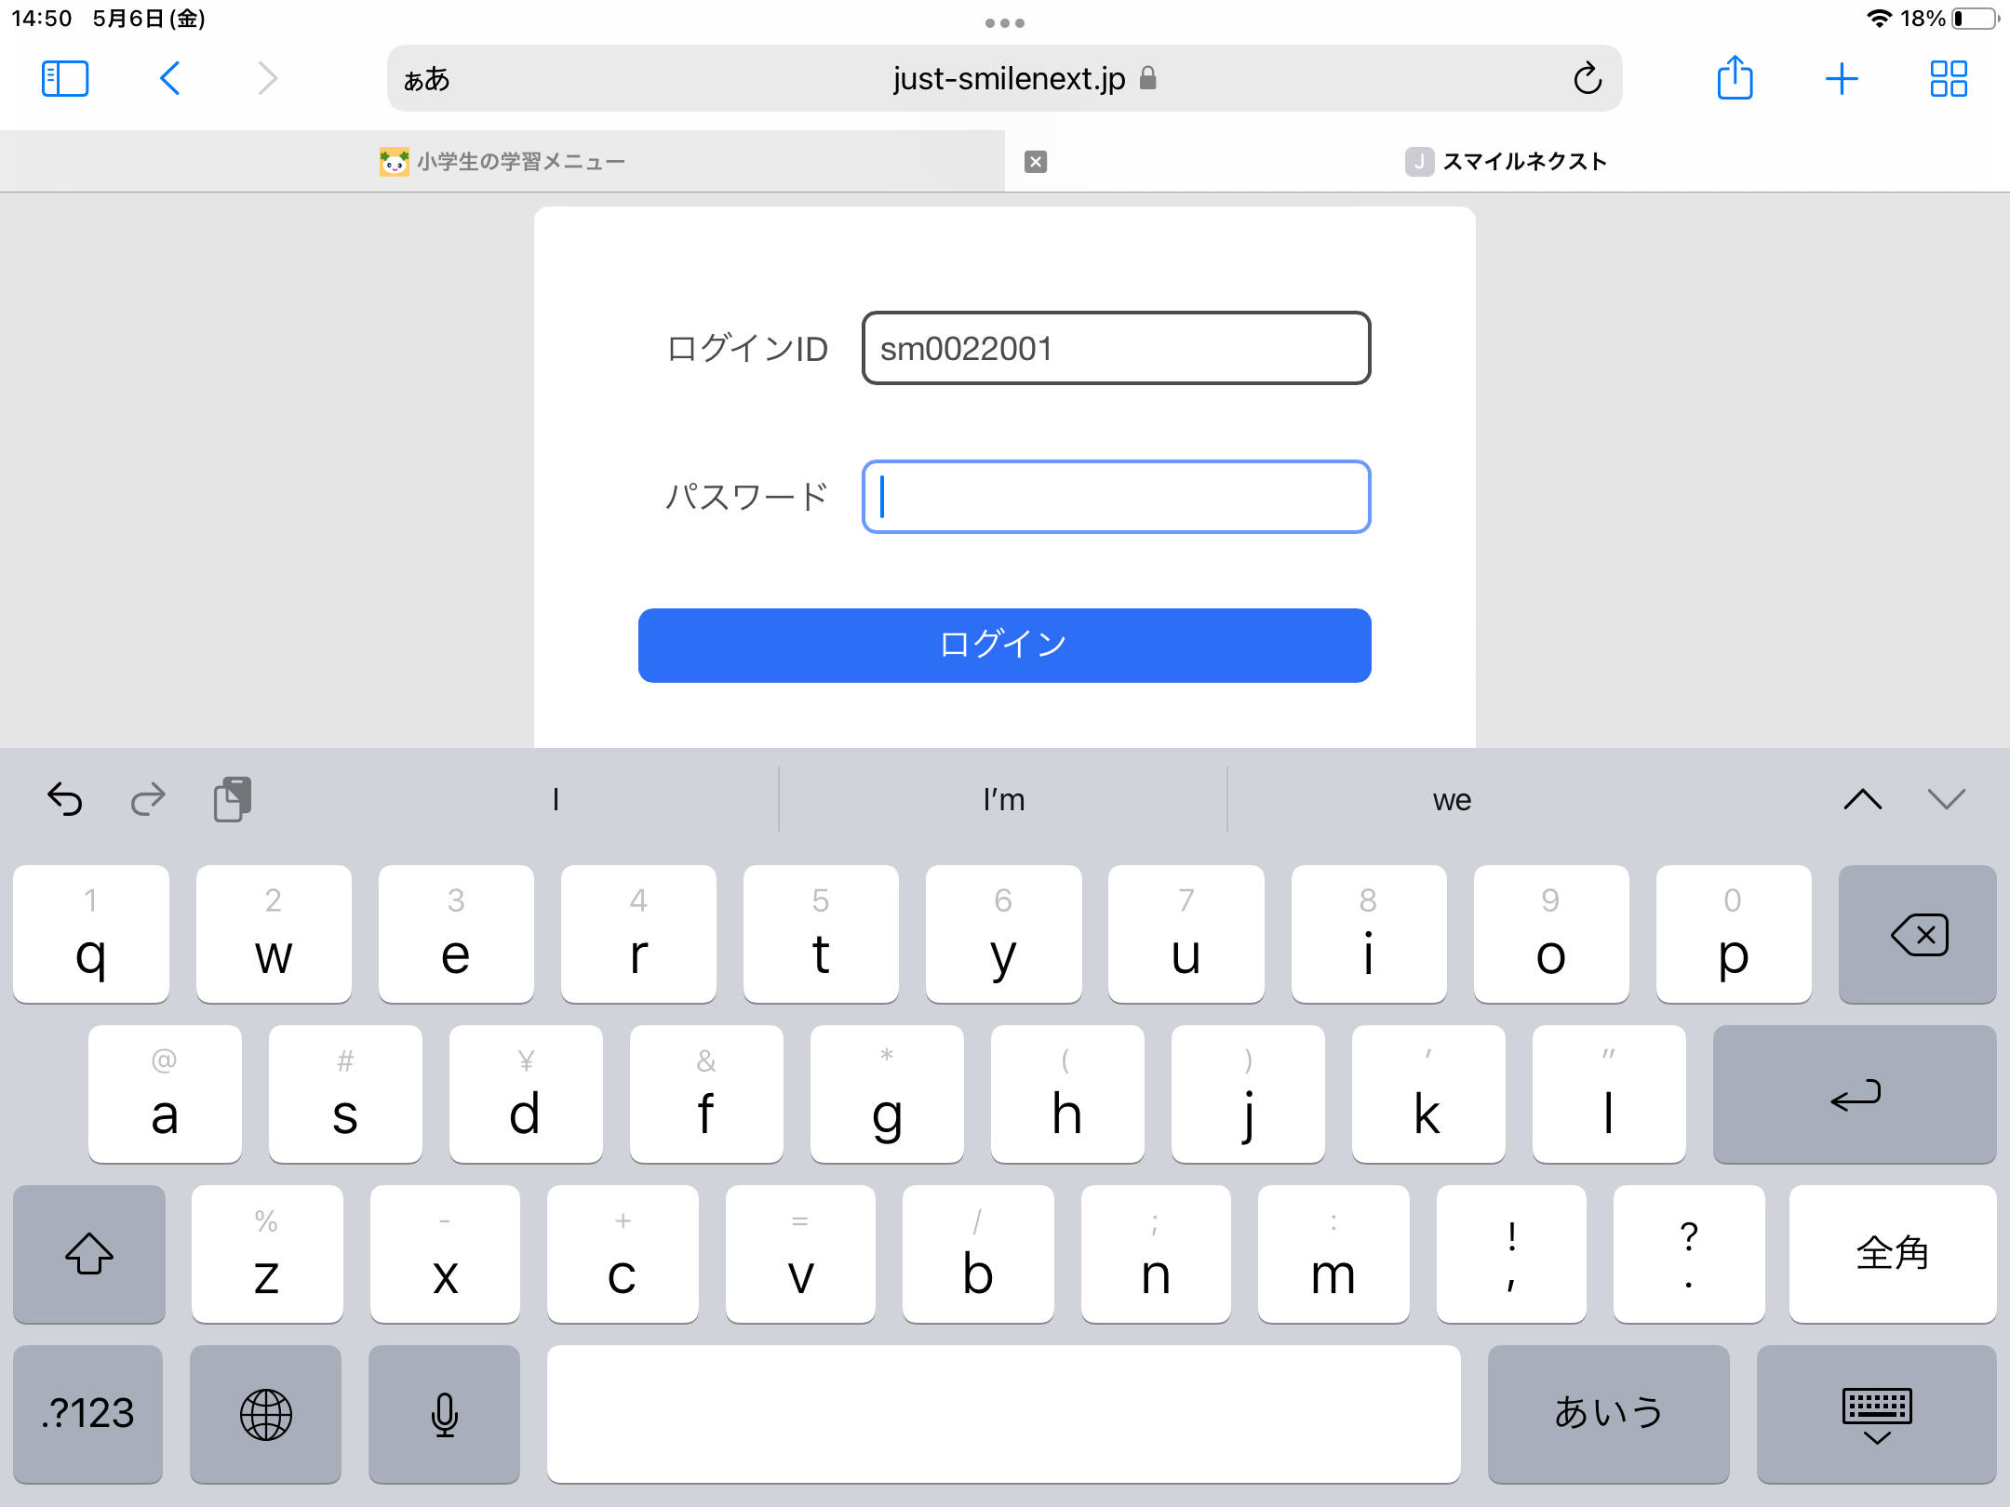
パスワードをいれます
パスワードをいれる
しかく□をタップします

Slide 10
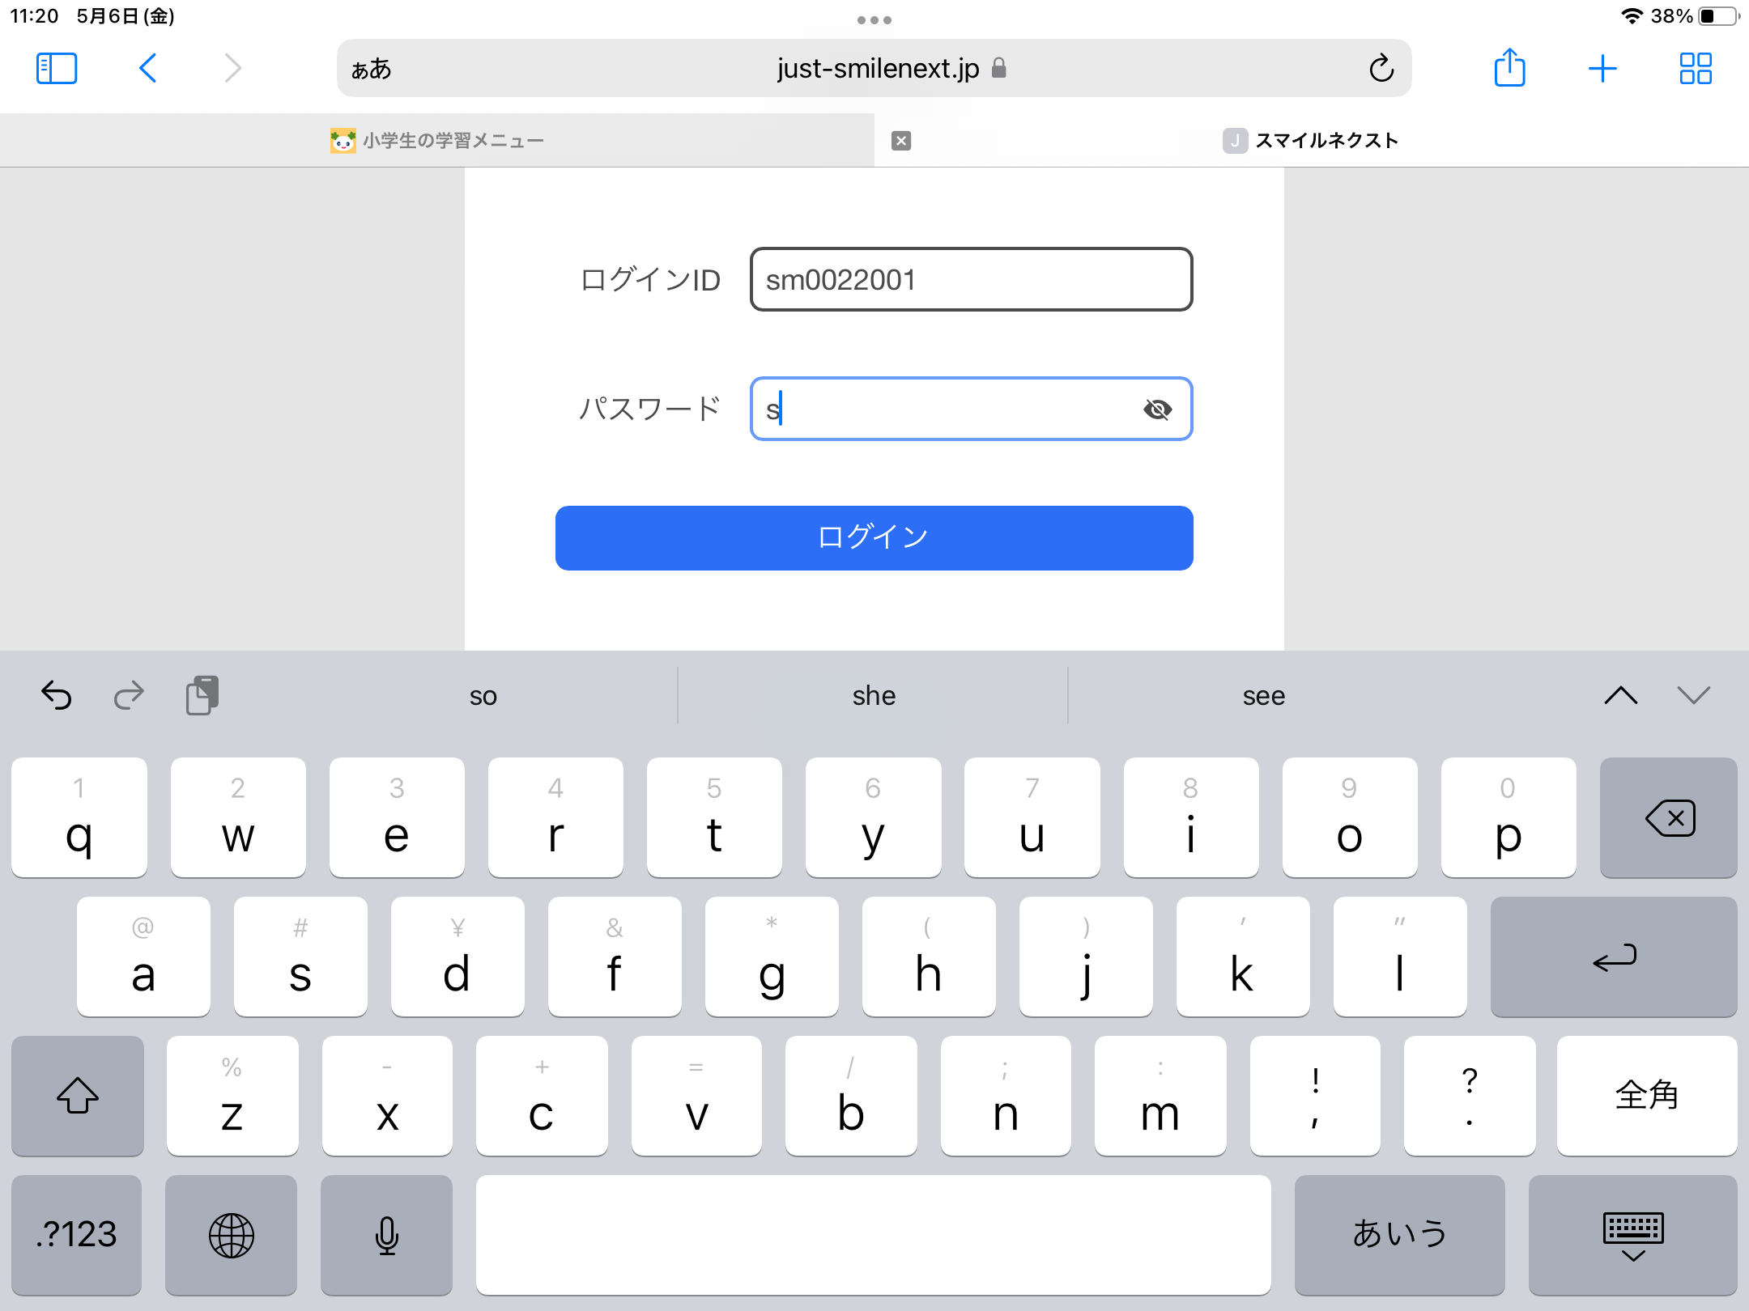

パスワードをいれます
カードをみながらうちましょう
① 「s」 をタップします
② 「m」 をタップします
①
②
まちがえたらこのボタンでけします

Slide 11

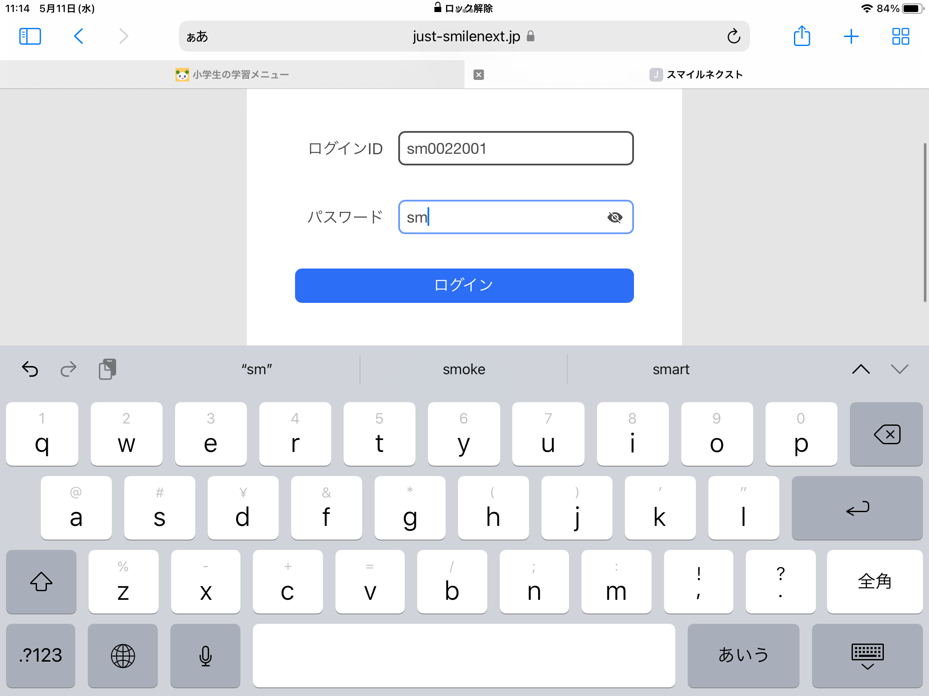

パスワードをいれます
めのマークをおすとパスワードがみえるようになります
パスワードの
しかくをタップしましょう
③
③ をタップします

Slide 12

パスワードをいれます
カードをみながらうちましょう
④
④ じぶんのカードをみながら
すうじをタップします
まちがえたらこのボタンでけします

Slide 13
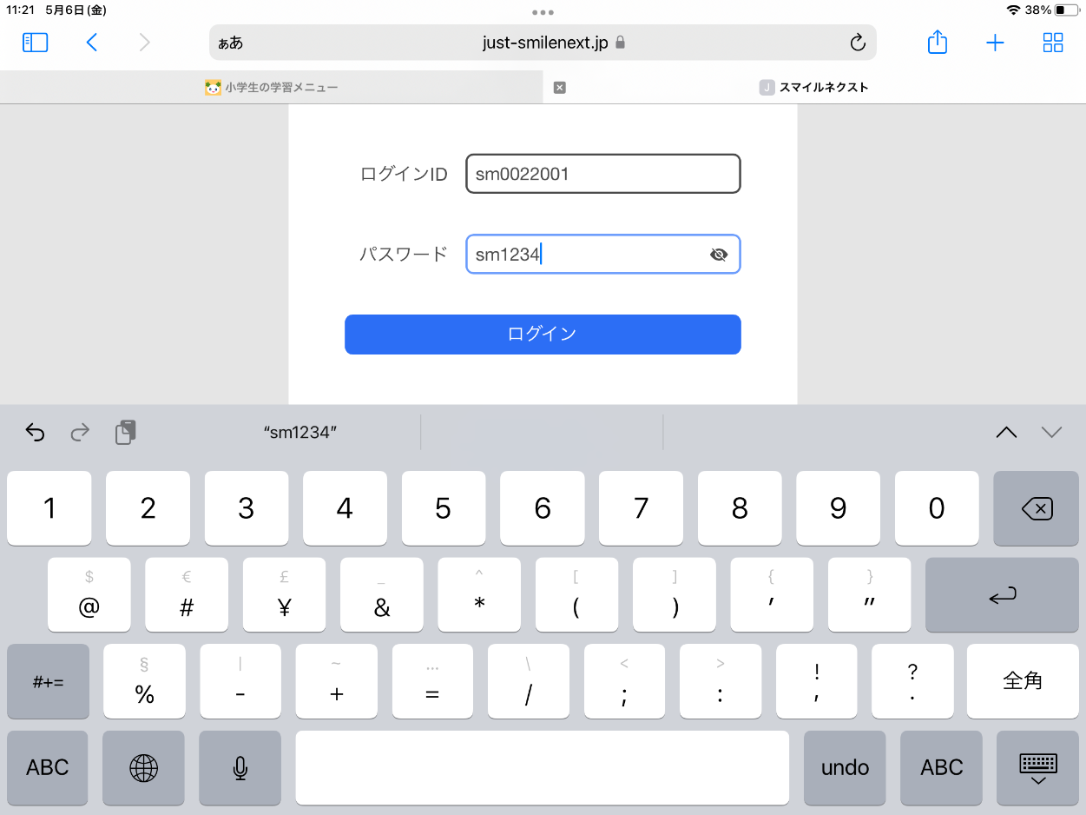
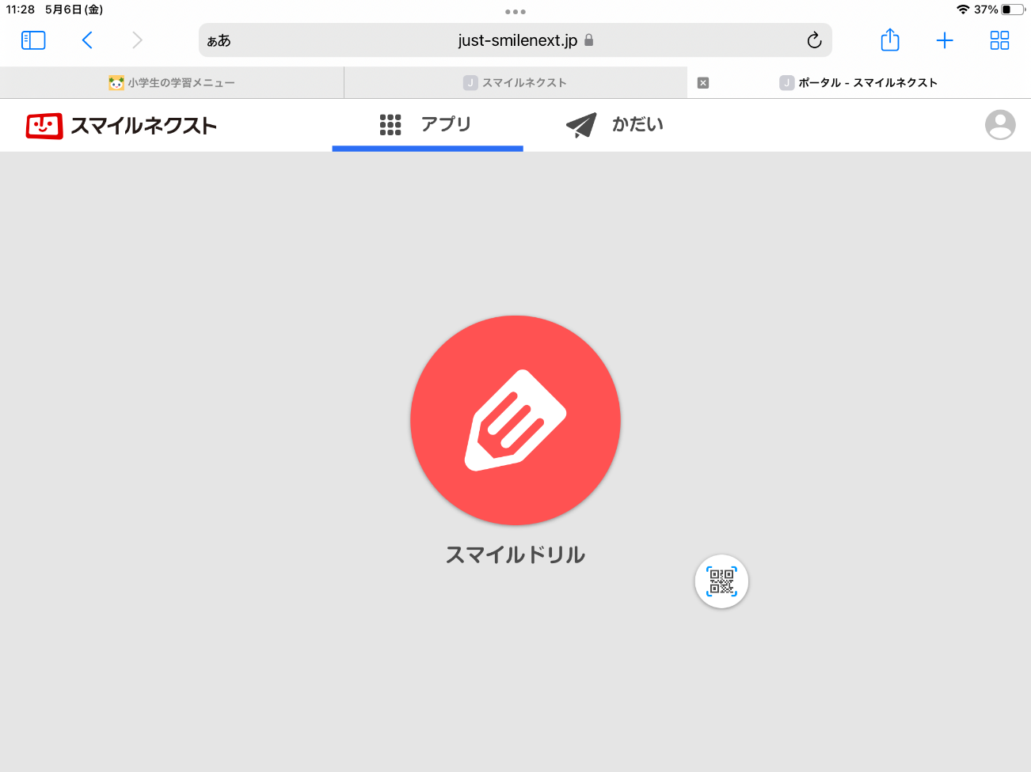
ログインしてドリルをひらきます
ログインできたら、スマイルドリルをタップします
「ログイン」のボタンを
タップしましょう

Slide 14
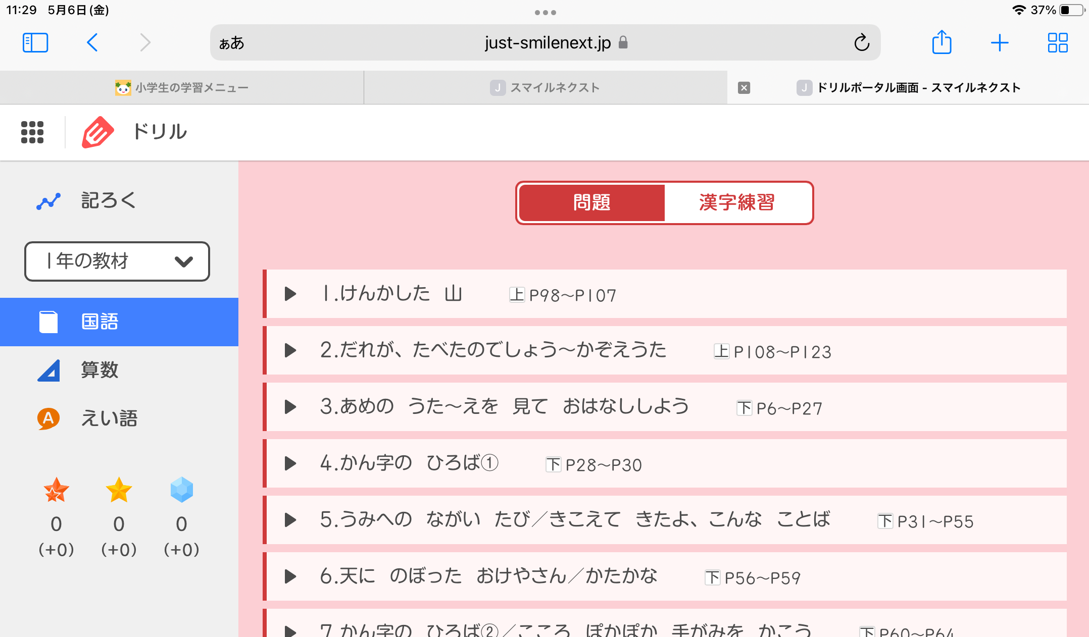
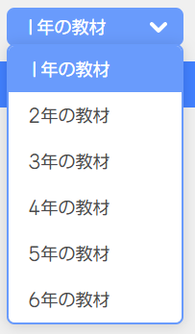
がくねん・きょうかをえらびます
がくねんやきょうかをタップしてから、もんだをやってみましょう
２年生はここをタップして
「２年の教材」を
えらびましょう

Slide 15
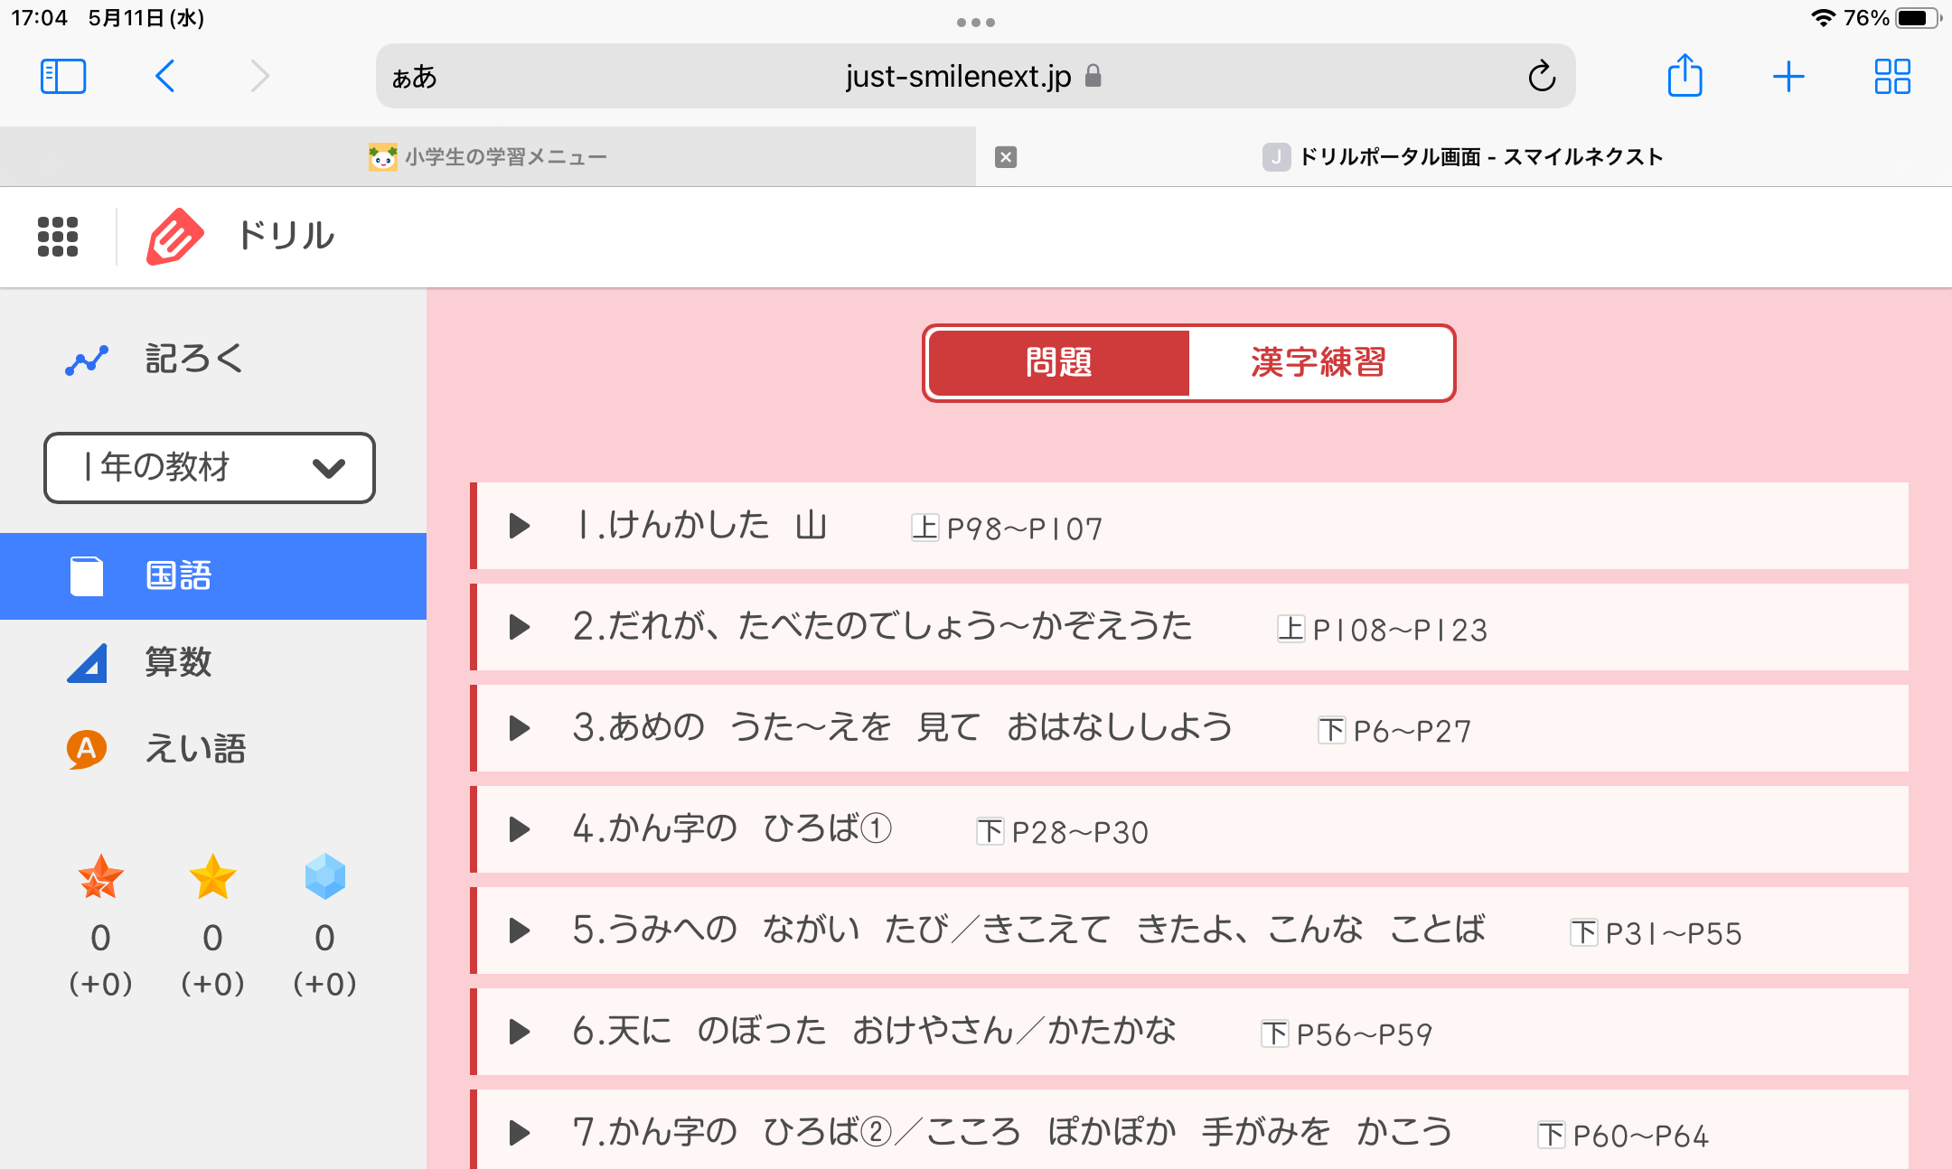
ドリルのおわりかた
おわったら、 をタップしてとじましょう
×

